Slide 1


빅데이터 이해
ICT융합연구센터 김초명

Slide 2
수업 목표
수업 개요
본 과목은 최근 급격한 발전을 보이는 빅데이터 분석(Big Data Analytics)에 대해 이론적 지식을 습득해, 추후 개인 연구를 위한 역량을 제고하는데 목적이 있다.
빅데이터 분석기사 필기, 데이터분석 준 전문가(ADsP) 시준비를 위한 빅데이터 전반의 이론수업
교재
유인물 및 자료제공
주차별 강의
1차시 – 오리엔테이션
2차시 – 빅데이터 이해
3차시 – 데이터분석계획
4차시 – 데이터 수집 및 저장계획
5차시 – 데이터 전처리
6차시 – 데이터 탐색
7차시 – 통계기법이해
8차시 - 중간고사
9차시 – 통계기법이해 & 분석모형설계
10차시 – 통계기법이해 & 분석모형설계
11차시 – 분석기법 적용 1
12차시 – 분석기법 적용 2
13차시 – 분석 모형 평가 및 개선
14차시 – 분석결과 해석 및 활용
15차시 – 기말고사

Slide 3
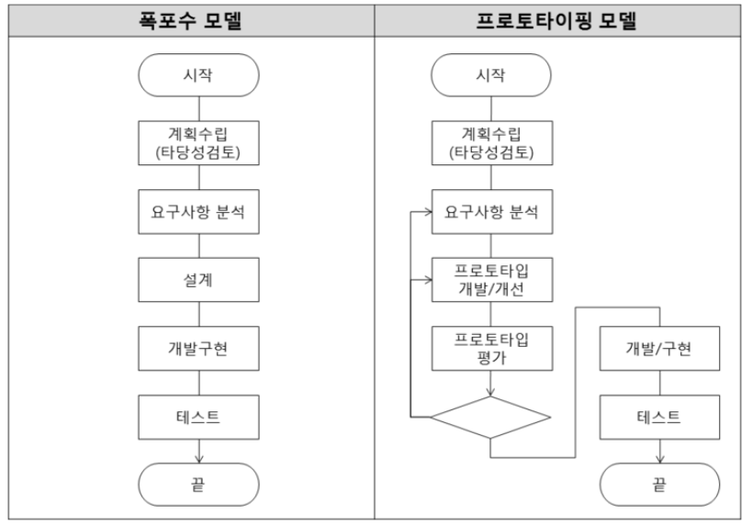
폭포수, 프로토타이핑 모델

Slide 4
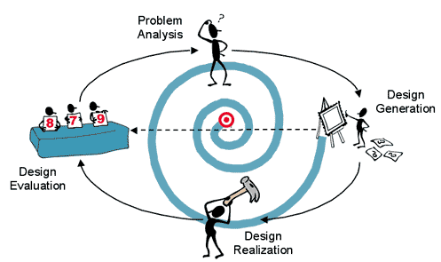
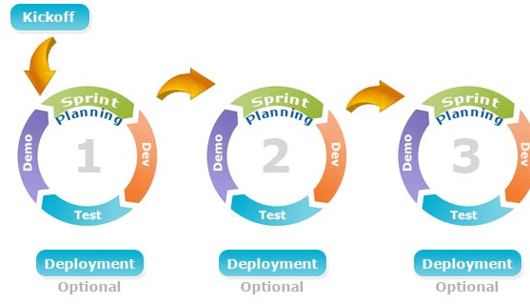
나선형, 애자일 모델

Slide 5
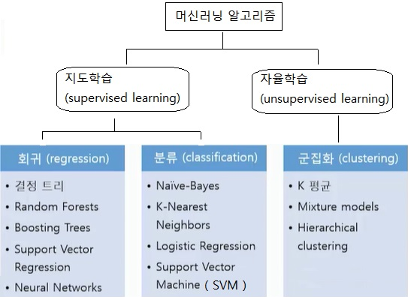
데이터마이닝
예측(Prediction)
분류(Classification)
회귀(Regression)
군집(Clustering)
연관분석(Association)
군집(Clustering)
기술(Descriptive)
추정(Estimation)

Slide 6
Whole Process

Slide 7
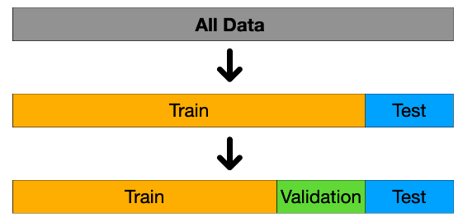
데이터 분할

Slide 8
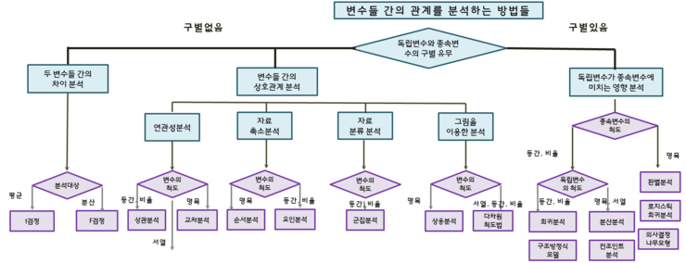
변수들 간의 관계를 분석하는 방법

Slide 9
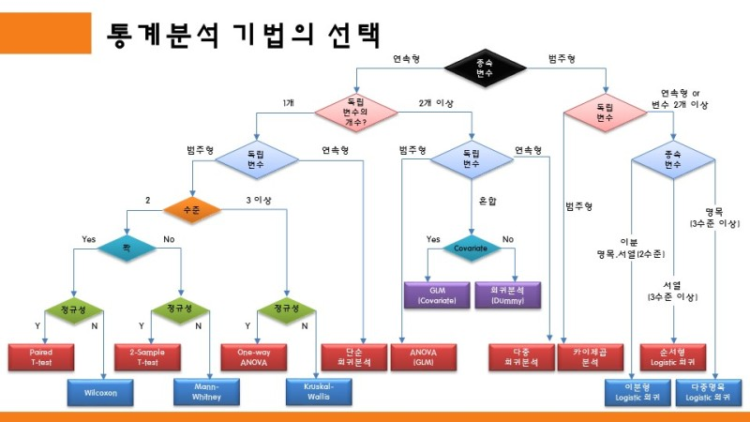
통계분석 기법의 선택

Slide 10
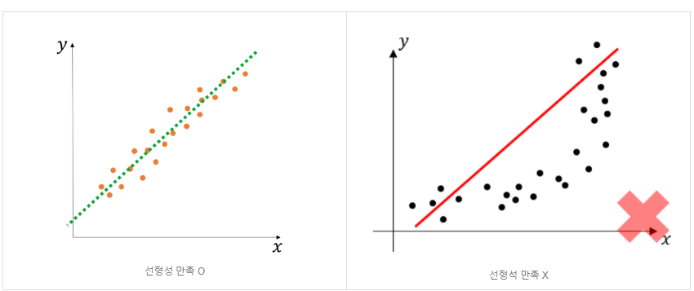
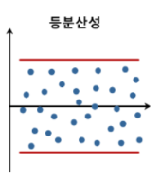
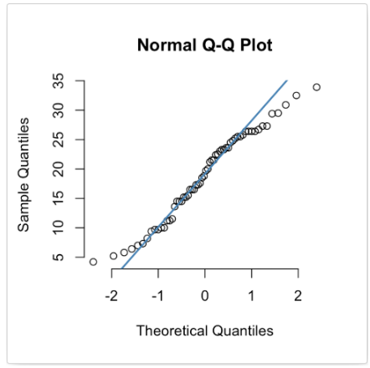
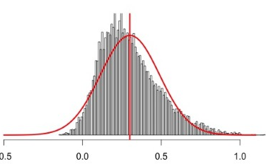
분석기법(추정) – 회귀분석의 가정
선형성 만족
등분산성
독립성/비상관성
정규성
독립성: 독립변수-잔차간 상관없음(단순회귀)
독립변수간 상관없음(다중회귀)
비상관성 : 잔차끼리 상관없음 Durbin-Watson 통계량
https://specialscene.tistory.com/89

Slide 11
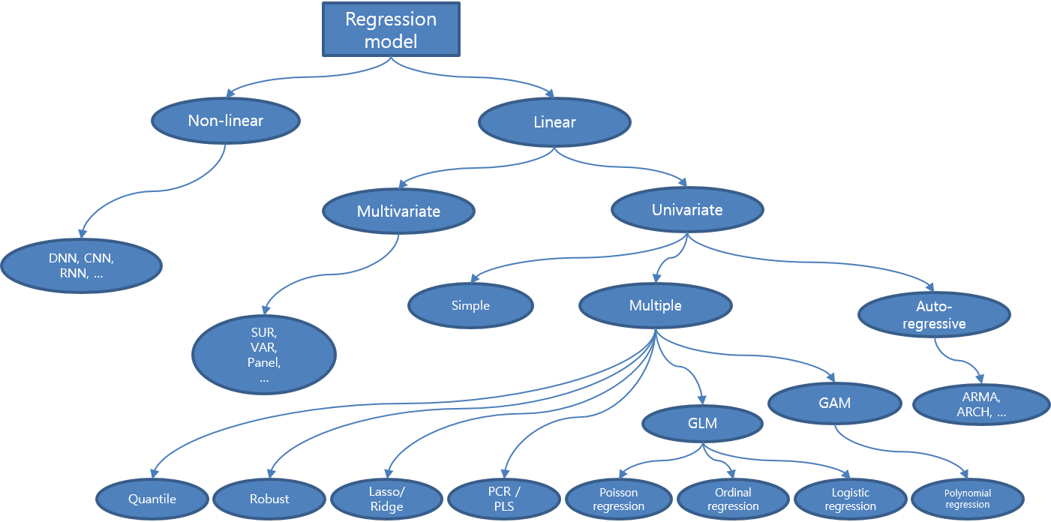
분석기법(추정) - 회귀분석
https://dctech.ncsoft.com/%ED%9A%8C%EA%B7%80-%EB%AA%A8%EB%8D%B8%EC%9D%98-%EC%A2%85%EB%A5%98%EC%99%80-%ED%8A%B9%EC%A7%95/2130/

Slide 12
분석기법(추정) - 모형적합성
단순회귀분석 분산분석표
요인 | 제곱합 | 자유도 | 제곱평균 | F값
회귀 | SSR | 1 | MSR=SSR | MSR/MSE
잔차 | SSE | n-2 | MSE=SSE/n-2
총 | SST | n-1
다중회귀분석 분산분석표
요인 | 제곱합 | 자유도 | 제곱평균 | F값
회귀 | SSR | 1 | MSR=SSR | MSR/MSE
잔차 | SSE | n-k-1 | MSE=SSE/n-k-1
총 | SST | n-1

Slide 13
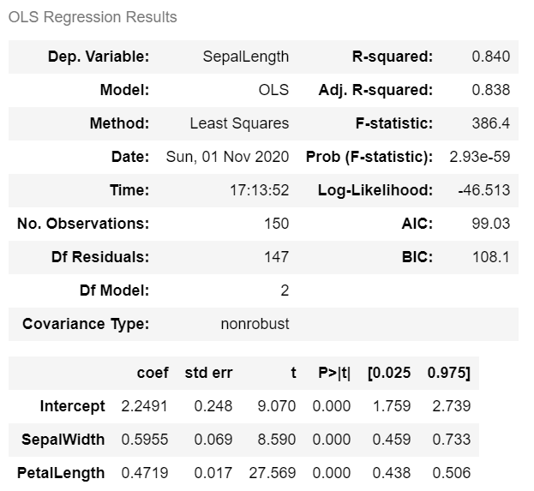
분석기법(추정) – 회귀분석 유의성 검증, 설명력
모형의 설명력
결정계수
SSR/SST = 1-SSE/SST
독립변수가 많을수록 R² 커짐
Adj.R²(수정된 결정계수)
다중회귀분석에서 사용
보통 결정계수보다 적게나옴
회귀모형의 통계적 유의성
F-score 클수록 p-value 작아짐
회귀계수의 유의성
t-score 클수록 p-value 작아짐

Slide 14
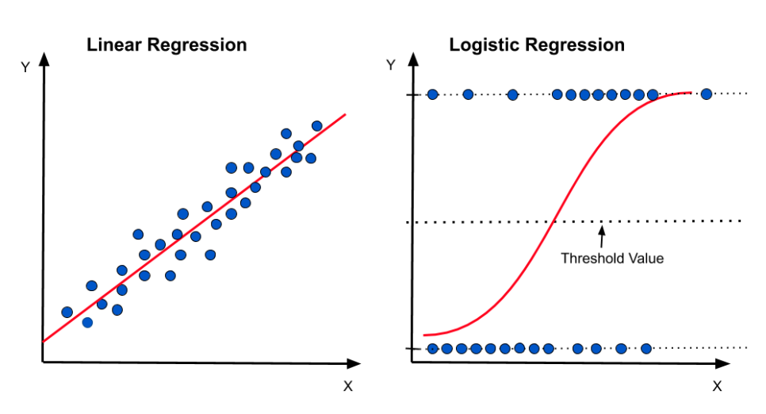
로지스틱 회귀분석

Slide 15

오즈와, 오즈비 (odds, odds ratio)
흡연 여부\발병 유무 | 폐암발생 YES | 폐암발생 NO | odds
흡연자 | 10 | 40 | 10/40
비흡연자 | 5 | 45 | 5/45
odds | 10/5 | 40/45
$$odds= \frac{p}{1−p}$$
사건이 발생할 확률/사건이 발생하지 않을 확률
폐암발생 확률 : 10/40 = 0.25
폐암이 발생하지 않을 확률: 5/45 =0.11
odds ratio = 0.25/0.11 = 2.27
해석: 흡연자의 폐암발생확률이 비흡연자의 폐암발생확률보다 2.27배 높다
https://syj9700.tistory.com/54

Slide 16
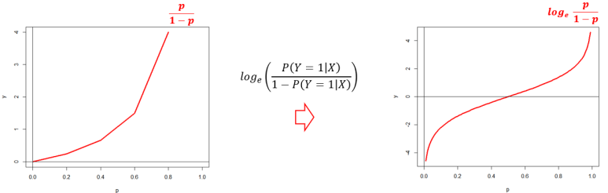
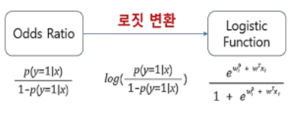
로짓변환

Slide 17
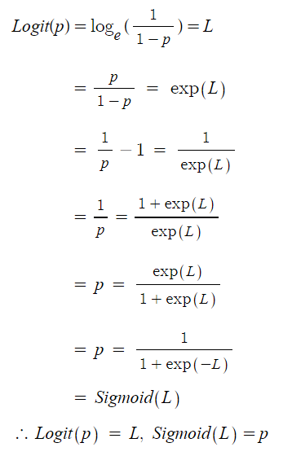
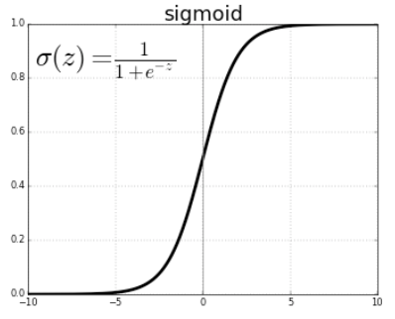

시그모이드(sigmoid)
$$\log\left(Odds\right)=wX+b$$
로직함수와 역함수 관계

Slide 18
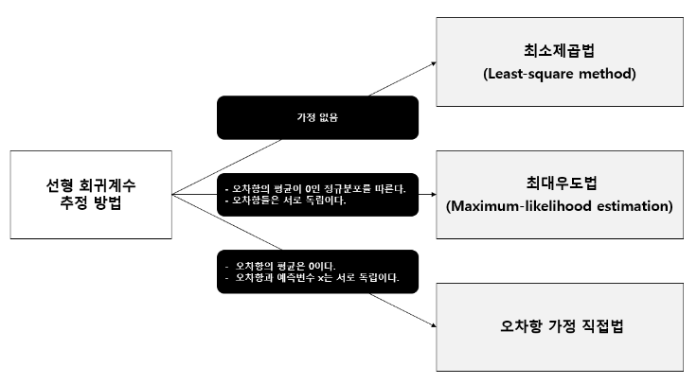
회귀계수 추정
단순/다중
회귀분석
로지스틱 회귀분석

Slide 19
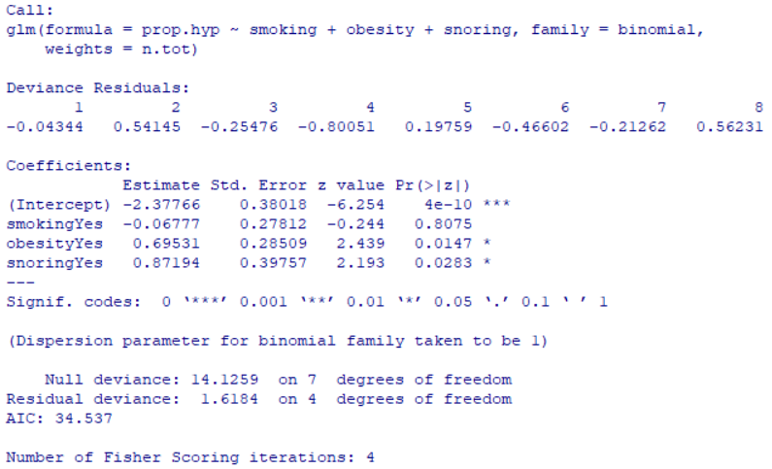
로지스틱 회귀분석 결과해석
Wald test 수행
독립변수가 종속변수에 영향을 미치는지
Null-Deviance – 모형 유의성 검정
Residual Deviance – 모형의 적합도 평가
검정통계랑(LR = RD-ND)
P-value = Pr(LR>= lr(관측값)
*LR(Likelihood Ratio)
df가 2인 카이제곱분포를 따르는 확률변수 ➔ 대부분 코딩으로 확인가능
모델 설명력 확인
작을 수록 좋음

Slide 20
모델링, 지도/비지도학습
지도/비지도 | 목적 | 방법
지도 | 분류 | 로지스틱회귀분석 신경망 모형 의사결정 트리(분류트리모형) KNN(K-최근접 이웃 알고리즘) 앙상블 모형 SVM(Support Vector Machine) 나이브 베이즈 분류
 | 회귀 | 선형회귀분석(Linear Regreesion) 의사결정 트리(회귀트리모형) SVR(Support Vector Regression) 신경망 모형 릿지(Ridge) 라쏘(Lasso)
비지도 | 군집 | K-means Clustering SOM DBSCAN(밀도 기반 군집) 병합 군집 계층 군집
 | 차원축소 | PCA (주성분분석) LDA (선형판별분석) SVD (특잇값 분해) MDS (다차원 척도법)
 | 연관분석 | Apriori

Slide 21
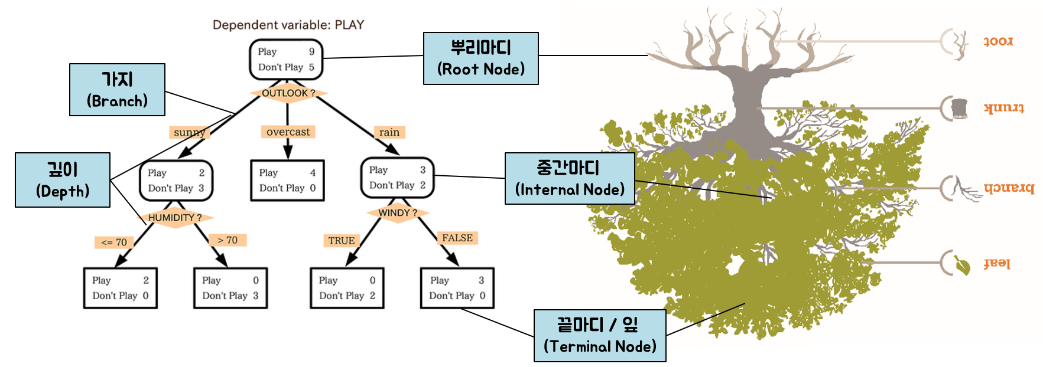
의사결정나무
root
trunk
branch
leaf
뿌리마디(root node): 시작되는 마디로 전체 자료를 포함
자식마디(child node): 하나의 마디로부터 분리되어 나간 2개 이상의 마디들
부모마디(parent node): 주어진 마디의 상위마디
끝마디(terminal node): 자식마디가 없는 마디
중간마디(internal node): 부모마디와 자식마디가 모두 있는 마디
가지(branch): 뿌리마디로부터 끝마디까지 연결된 마디들
깊이(depth): 뿌리마디부터 끝마디까지의 중간마디들의 수

Slide 22
가지치기 기준
 | CART | C4.5 | CHAID
분류나무(분류) | ○ | ○ | ○
회귀나무(예측) | ○ | ○ | X
예측변수 | 범주형, 연속형 | 범주형, 연속형 | 범주형
범주형 불순도 알고리즘 | Gini지수 | 엔트로피 | Chi-square
연속형 불순도 알고리즘 | Anova F-score (p-value가 작은쪽으로) | 분산 감소량 (분산이 작은 방향으로)

Slide 23

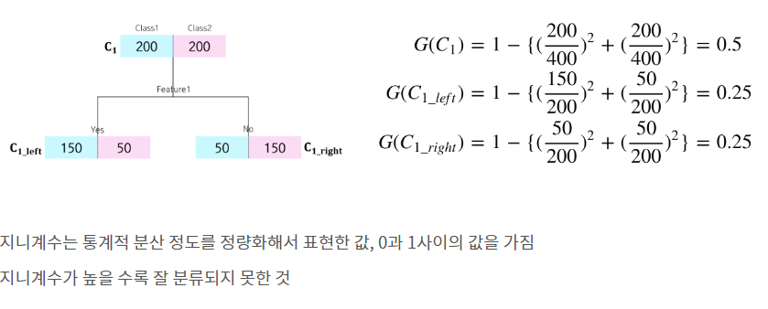
지니 지수

Slide 24
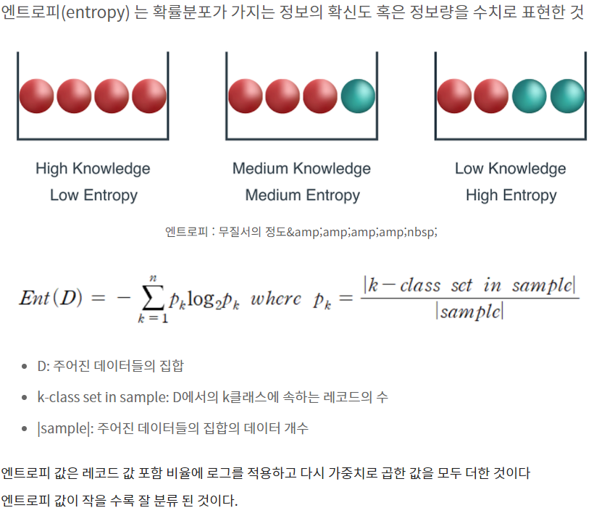
엔트로피

Slide 25
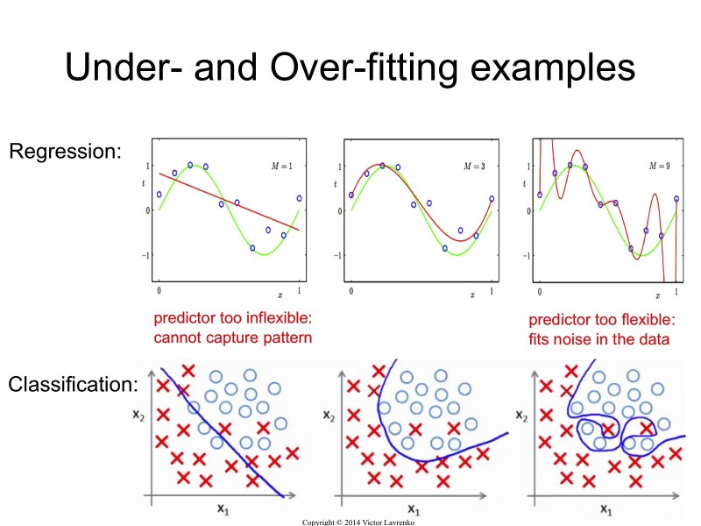
과대적합, 과소적합
https://www.youtube.com/watch?v=dBLZg-RqoLg

Slide 26
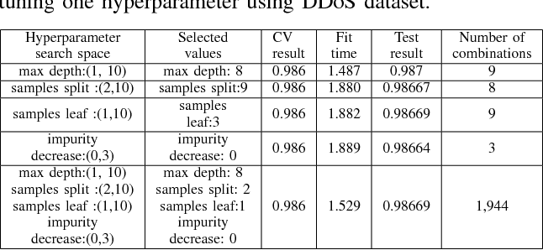
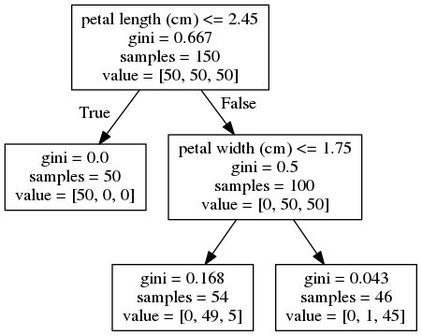
Hyperparameter Tunning

Slide 27
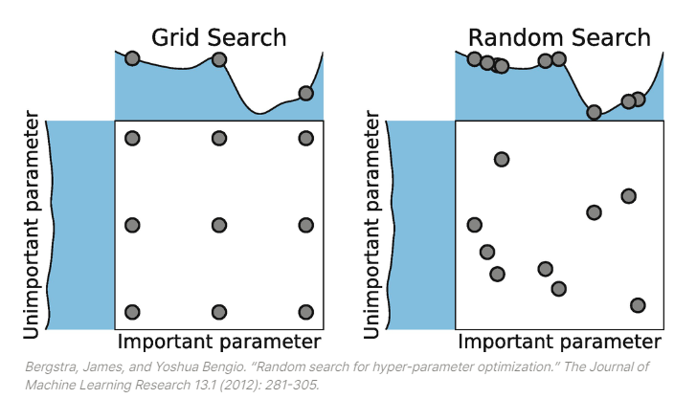
Grid Search, Random Search

Slide 28
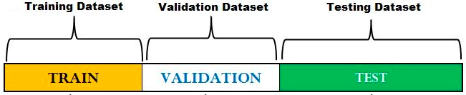
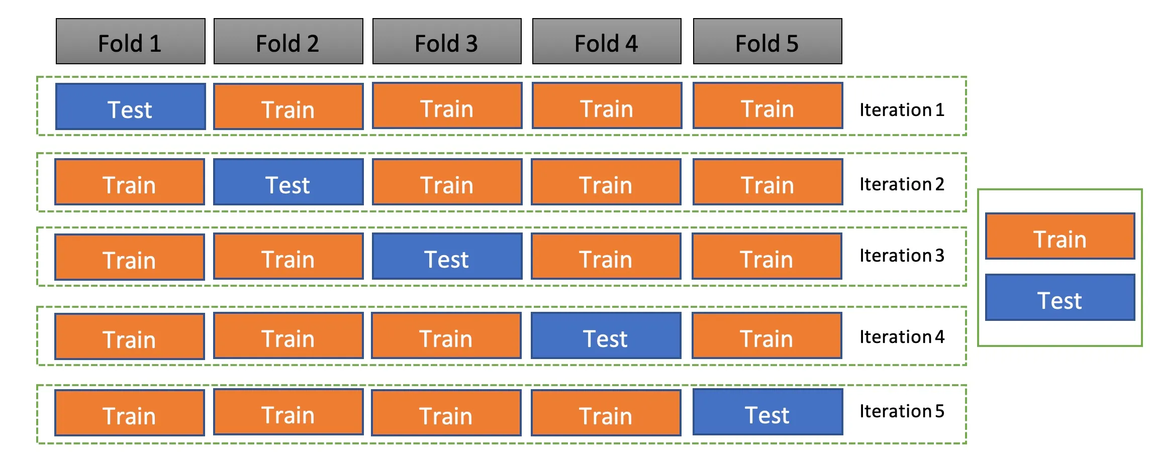
교차검증 (Cross Validation)
Hold-out Cross Validation
K-Fold Cross Validation (불균형 : stratified k-fold CV)

Slide 29
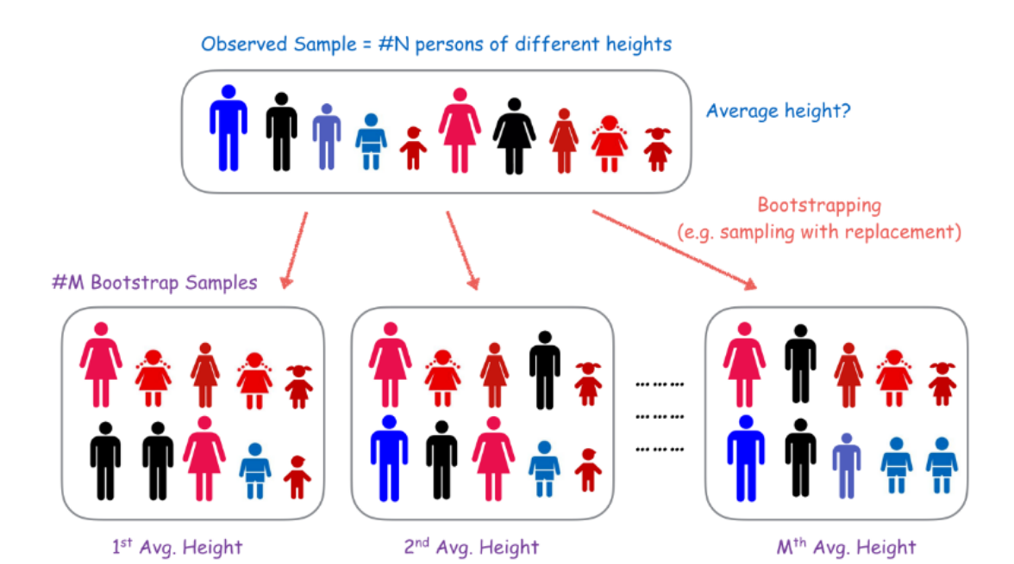
부트스트랩(Bootstrap resampling)

